Slide 1
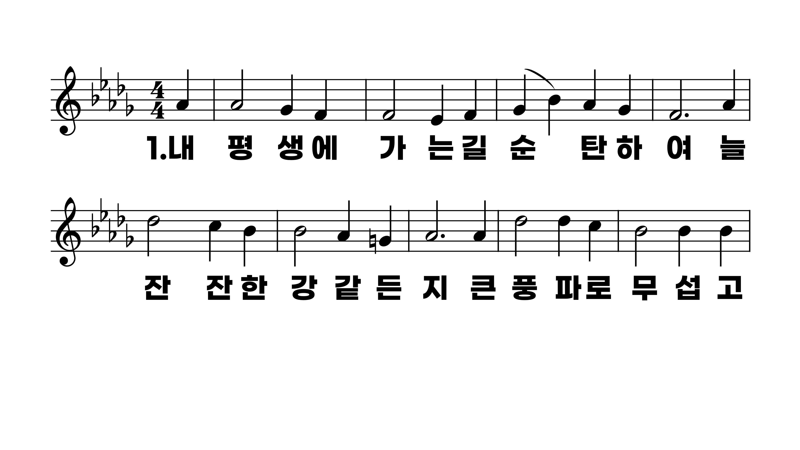
413장 내 평생에 가는 길
1.내평생에가
2.저마귀는우
3.내지은죄주
4.저공중에구

Slide 2
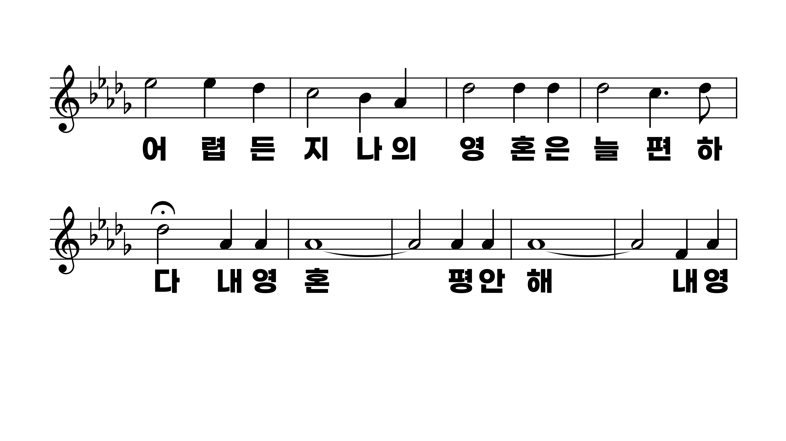
413장 내 평생에 가는 길
1.내평생에가
2.저마귀는우
3.내지은죄주
4.저공중에구

Slide 3
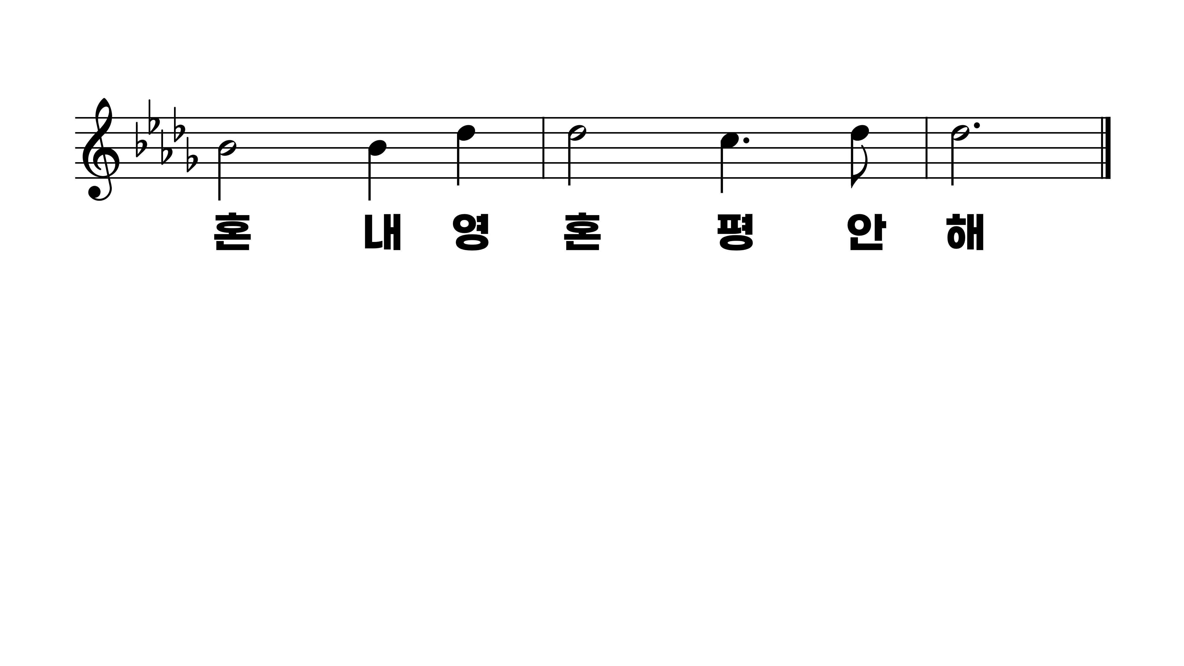
413장 내 평생에 가는 길
1.내평생에가
2.저마귀는우
3.내지은죄주
4.저공중에구

Slide 4
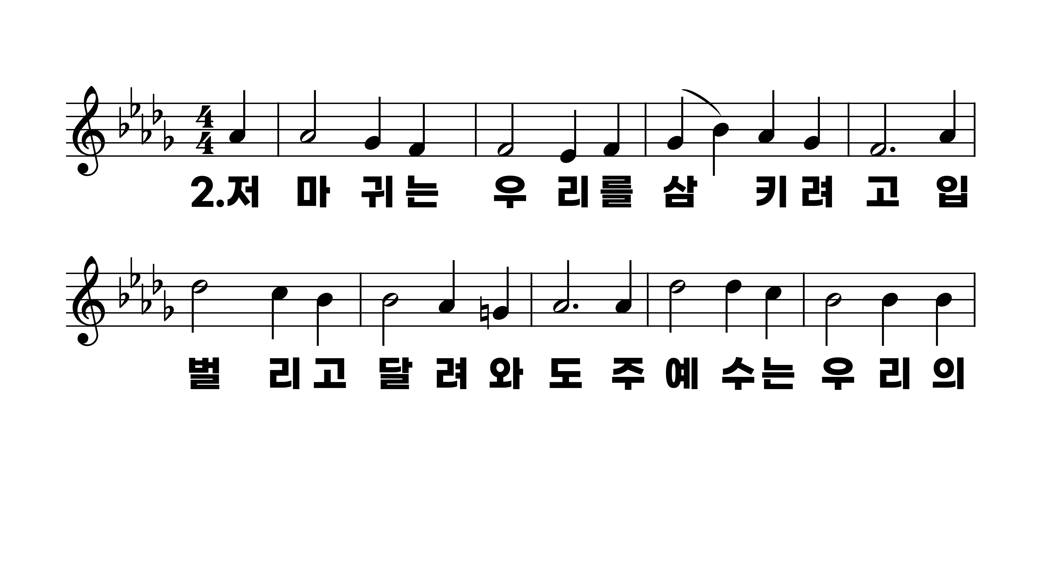
413장 내 평생에 가는 길
1.내평생에가
2.저마귀는우
3.내지은죄주
4.저공중에구

Slide 5
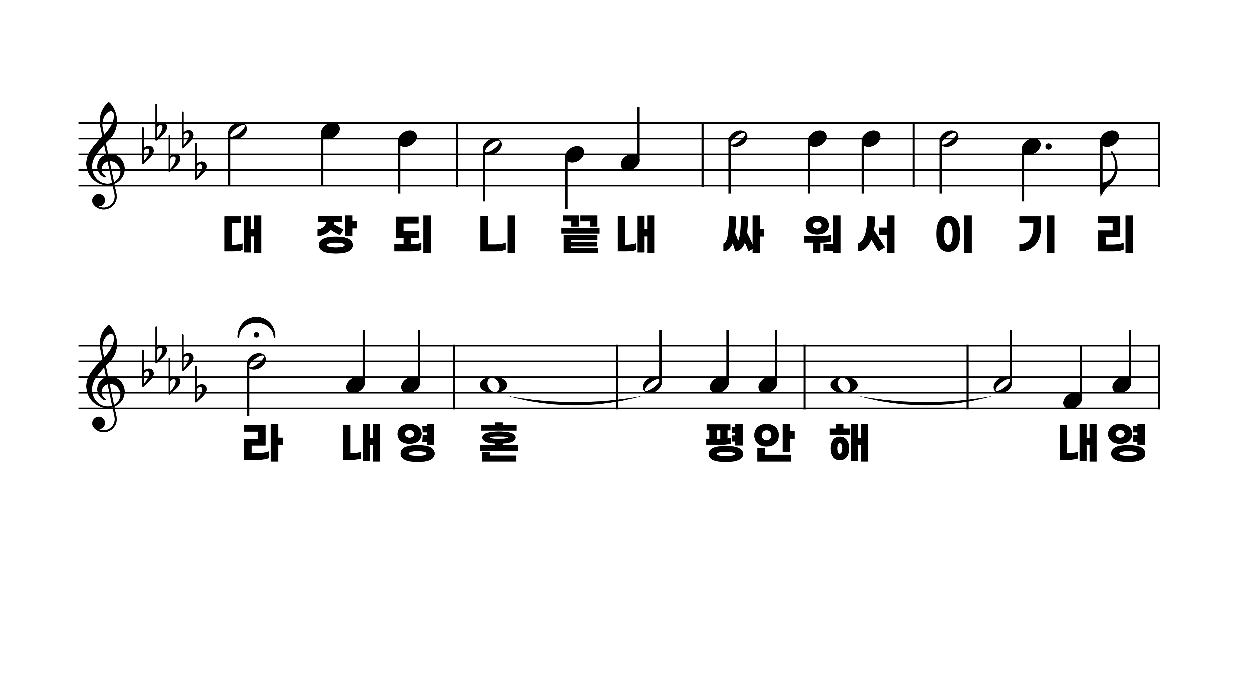
413장 내 평생에 가는 길
1.내평생에가
2.저마귀는우
3.내지은죄주
4.저공중에구

Slide 6
413장 내 평생에 가는 길
1.내평생에가
2.저마귀는우
3.내지은죄주
4.저공중에구

Slide 7
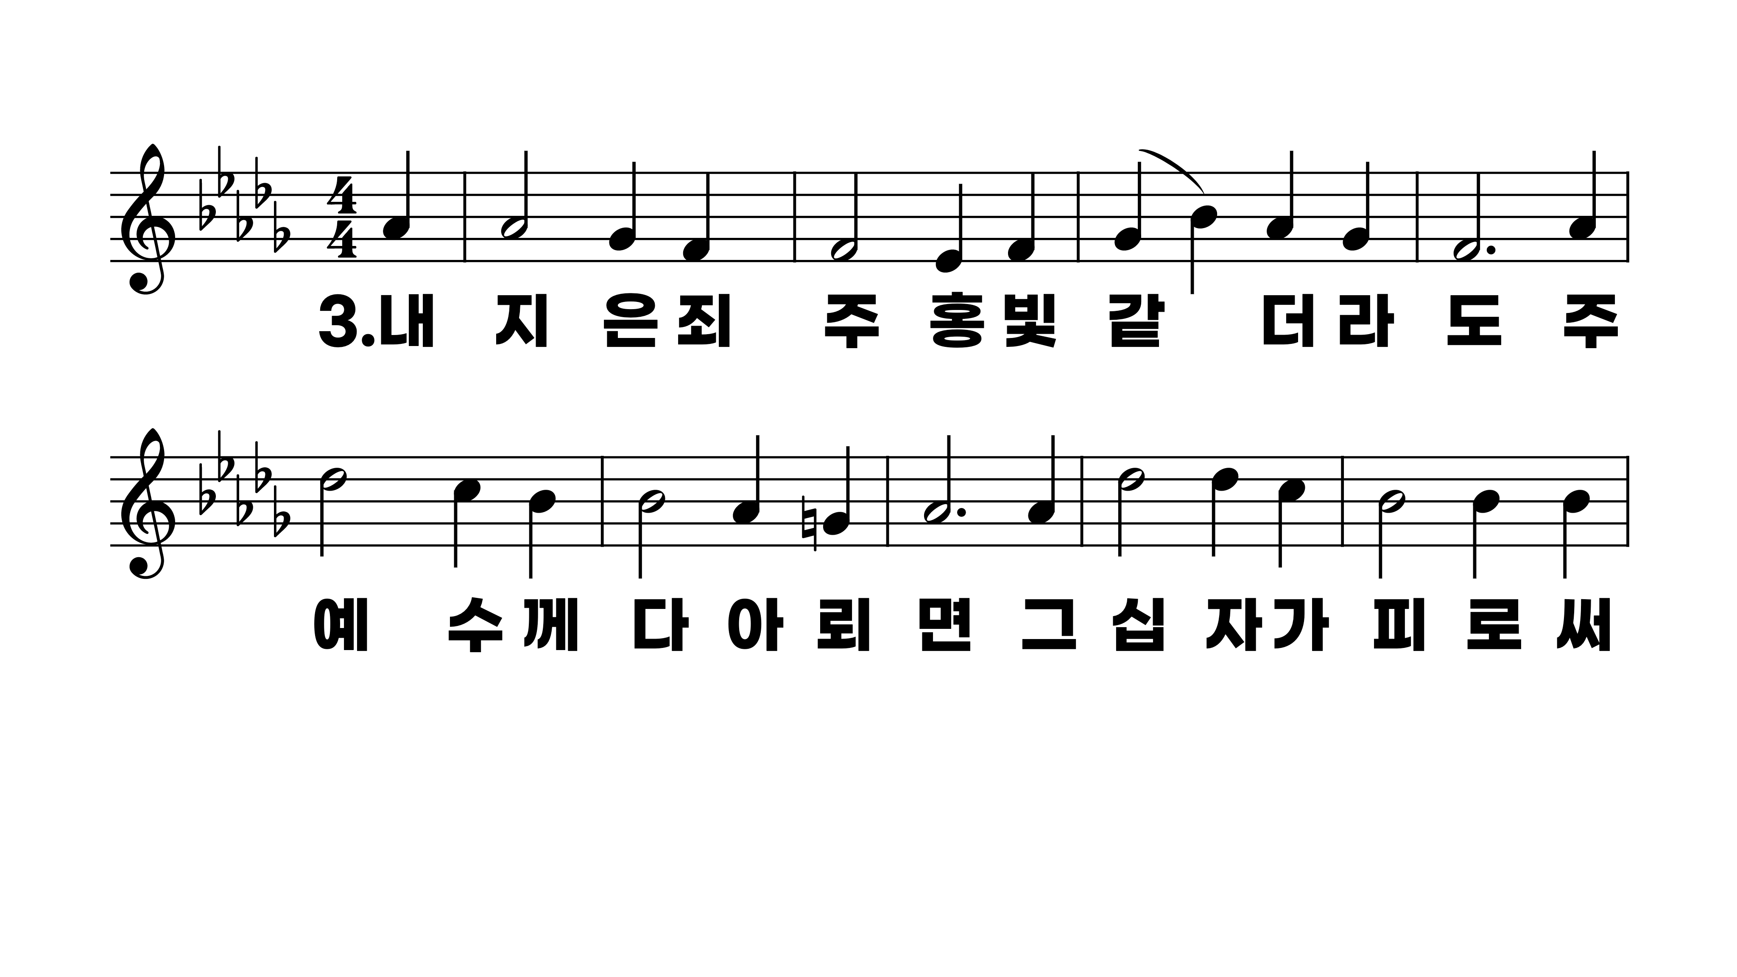
413장 내 평생에 가는 길
1.내평생에가
2.저마귀는우
3.내지은죄주
4.저공중에구

Slide 8
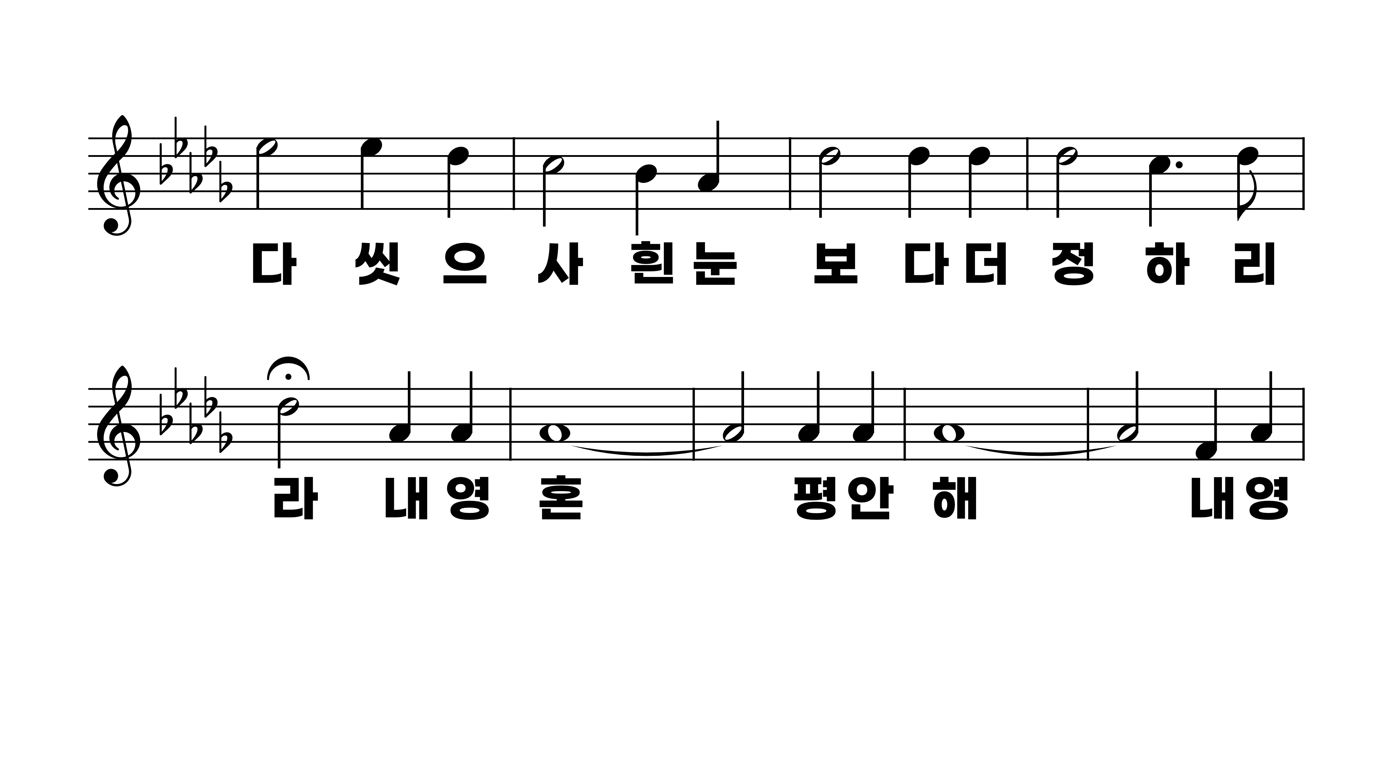
413장 내 평생에 가는 길
1.내평생에가
2.저마귀는우
3.내지은죄주
4.저공중에구

Slide 9
413장 내 평생에 가는 길
1.내평생에가
2.저마귀는우
3.내지은죄주
4.저공중에구

Slide 10
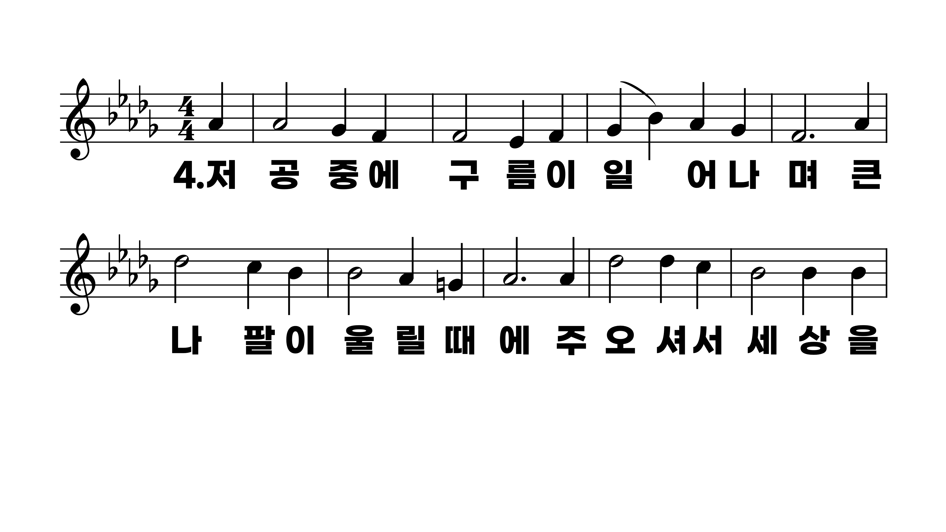
413장 내 평생에 가는 길
1.내평생에가
2.저마귀는우
3.내지은죄주
4.저공중에구

Slide 11
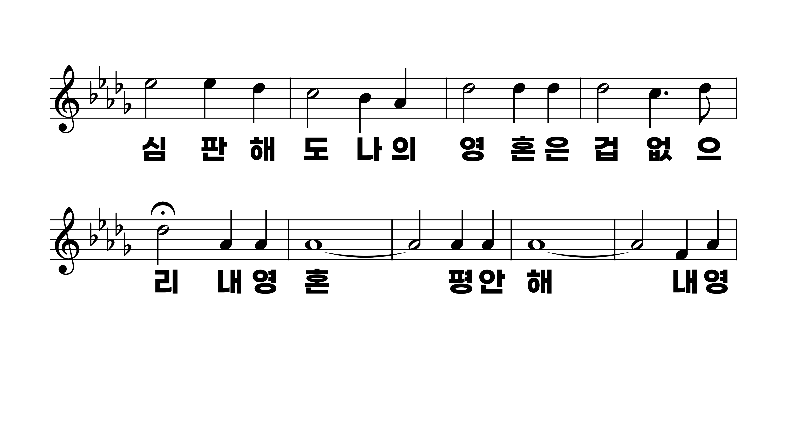
413장 내 평생에 가는 길
1.내평생에가
2.저마귀는우
3.내지은죄주
4.저공중에구

Slide 12
413장 내 평생에 가는 길
1.내평생에가
2.저마귀는우
3.내지은죄주
4.저공중에구

